Slide 1
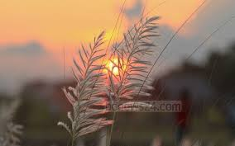
স্বাগতম

Slide 2

শিক্ষক পরিচিতি
রুবাইয়া সুলতানা
সহকারি শিক্ষক
হাফিজ আহমেদ উচ্চ বিদ্যালয়
একবাড়িয়া, বরুড়া , কুমিল্লা

Slide 3
পাঠ পরিচিতি
শ্রেনিঃ নবম-দশম
বিষয়ঃ রচনা সম্ভার
আজকের পাঠঃ প্রবন্ধ রচনা

Slide 4
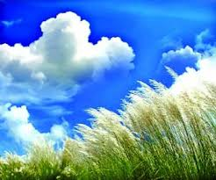
ছবিটিতে কী দেখতে পাচ্ছো?
কাশফুল কোন ঋতুতে ফোটে?

Slide 5
রচনা
“শরৎকাল”

Slide 6
শিখনফল
এই পাঠ শেষে শিক্ষার্থীরা ---
শরৎ ঋতুর মাস গুলোর নাম বলতে পারবে
শরৎ ঋতুর রূপবৈচিত্র্য বর্ণনা করতে পারবে

Slide 7
“আজি ধানের ক্ষেতে রৌদ্র ছায়ায় লুকোচুরির খেলা,
নীল আকাশে কে ভাসালো
সাদা মেঘের ভেলা ।।”
রবীন্দ্রনাথ ঠাকুর

Slide 8
শরৎ
ভাদ্র
আশ্বিন

Slide 9
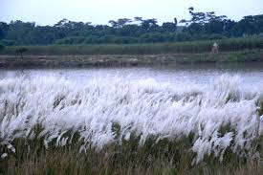
শরৎ বাংলাদেশের কোমল, স্নিগ্ধ এক ঋতু। শরতের সৌন্দর্য বাংলার প্রকৃতিকে করে তোলে রূপময়।

Slide 10
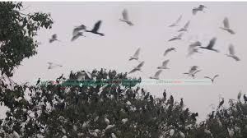
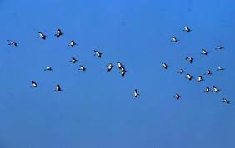
আকাশের উজ্জ্বল নীলিমার প্রান্ত ছুঁয়ে মালার মতো উড়ে যায় পাখির ঝাক।

Slide 11
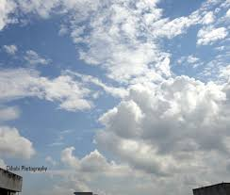
শিমুল তুলোর মতো ভেসে চলে সাদা মেঘের খেয়া।

Slide 12
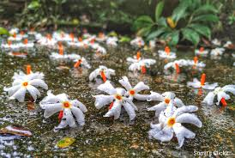
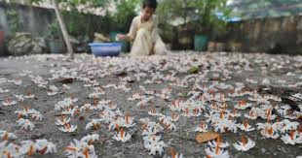

শিউলি তলায় চাদরের মতো বিছিয়ে থাকে রাশি রাশি শিউলি ফুল। তাই খুব ভোরে কিশোর-কিশোরীরা ছুটে যায় শিউলি তলায়।

Slide 13
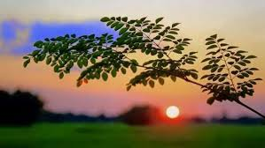
সূর্য উঠে সোনার বরন রূপ নিয়ে
নির্মল আলোয় ভরে যায় চারদিক

Slide 14
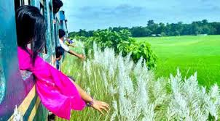
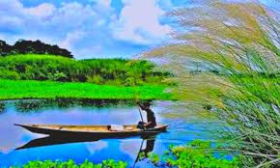
আদিগন্ত সবুজের সমারোহ
নদীর তীরে কাশবনের সাদা কাশফুল হাতছানি দিয়ে ডাকে।

Slide 15
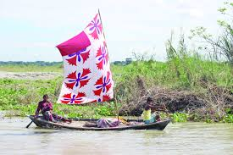
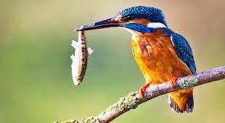
ভরা নদীর বুকে পাল তুলে মাল বোঝাই নৌকা চলে
পুকুরপাড়ে আমগাছের ডালে মাছরাঙ্গা ধ্যান করে

Slide 16
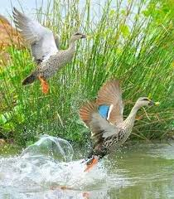
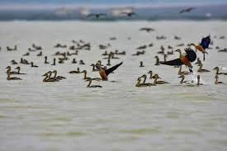
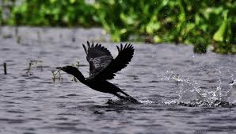
নদীর চরে চখাচখি,পানকৌড়ি,বাঁলিহাঁস পাখির ডাক

Slide 17
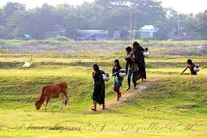
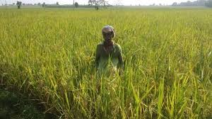
কলসি কাঁখে মেঠো পথে হেঁটে চলে গাঁয়ের বধূ
ফসলের খেতে অমিত সম্ভাবনা কৃষকের চোখে স্বপ্ন এনে দেয়

Slide 18
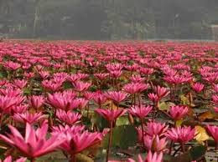
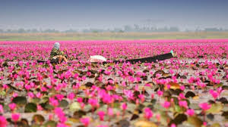
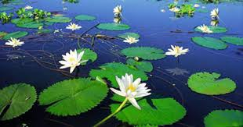
বিলের জলে ফুটে সাদা ও লাল শাপলা

Slide 19
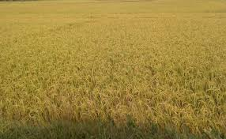
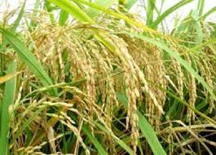
মাঠভরা সোনার ধান দেখে কৃষকের মনে দানা বাঁধে সুখের স্বপ্ন

Slide 20
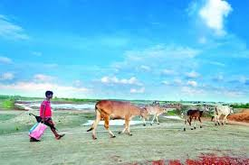
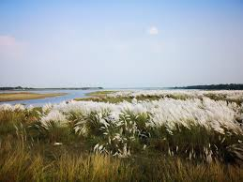
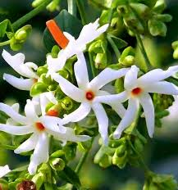
নীল আকশে সাদা মেঘ, নদীতীরে সাদা কাশফুল,শিশিরভেজা শিউলিফুল সব মিলিয়ে শরৎ যেন শুভ্রতার ঋতু।

Slide 21
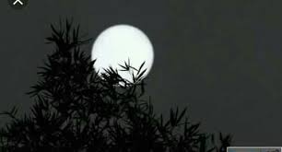
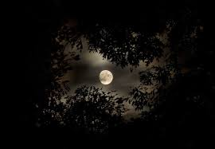
শরৎকালে রাতের বেলার জোৎস্নার রূপ অপরূপ।

Slide 22
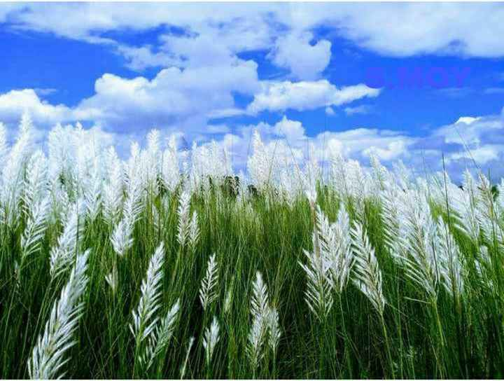
“ঋতুর রানী শরৎ”

Slide 23
মূল্যায়ন
১। শরৎকালে নদীর তীরে কোন ফুলের সমারোহ দেখা যায়?
২। বিলের জলে কোন ফুল ফোটে?
৩। কোন ঋতু কে “ঋতুর রানী” বলা হয় ?

Slide 24
বাড়ির কাজ
শরৎ ঋতুর প্রকৃতি সম্পর্কে ১০ টি বাক্য লিখে আনবে ।

Slide 25

ধন্যবাদ

